Slide 1

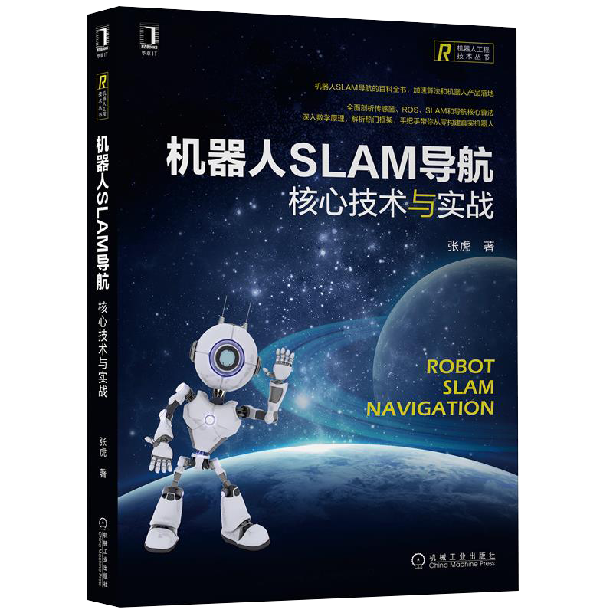

第1季 第3章：OpenCV图像处理
《机器人SLAM导航：核心技术与实战》 张虎 著 机械工业出版社
主讲人：张虎
（小虎哥哥爱学习）
先 导 课
第 1 季 ： 快 速 梳 理 知 识 要 点 与 学 习 方 法
第 2 季 ： 详 细 推 导 数 学 公 式 与 代 码 解 析
第 3 季 ： 代 码 实 操 以 及 真 实 机 器 人 调 试
答 疑 课
------（永 久 免 费 ● 系 列 课 程 ● 长 期 更 新）------
课件下载：www.xiihoo.com

Slide 2
本书内容安排
《机器人SLAM导航：核心技术与实战》 张虎 著 机械工业出版社
（第1季）第3章：OpenCV图像处理
一、编程基础篇
第1章：ROS入门必备知识
第2章：C++编程范式
第3章：OpenCV图像处理
二、硬件基础篇
第4章：机器人传感器
第5章：机器人主机
第6章：机器人底盘
三、SLAM篇
第7章：SLAM中的数学基础
第8章：激光SLAM系统
第9章：视觉SLAM系统
第10章：其他SLAM系统
四、自主导航篇
第11章：自主导航中的数学基础
第12章：典型自主导航系统
第13章：机器人SLAM导航综合实战
1/45
课件下载：www.xiihoo.com

Slide 3
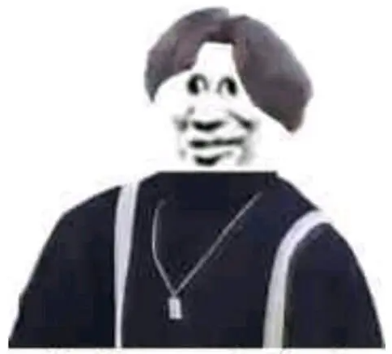

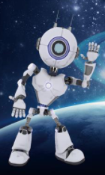
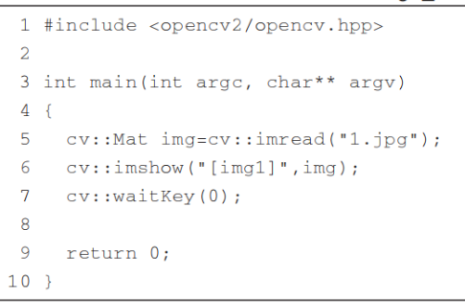
机器人、图像处理 和 OpenCV 是什么关系？
《机器人SLAM导航：核心技术与实战》 张虎 著 机械工业出版社
（第1季）第3章：OpenCV图像处理
机器人
图像处理
OpenCV
2/45
课件下载：www.xiihoo.com

Slide 4
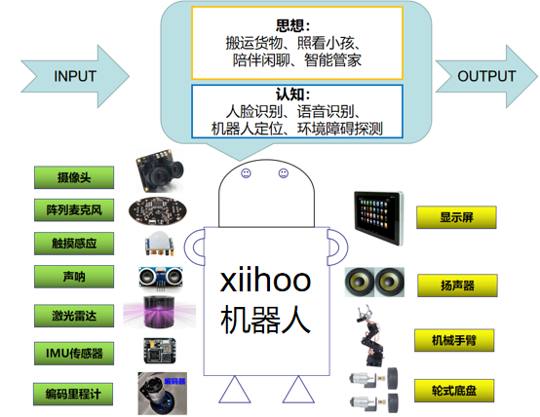
①机器人，为什么需要图像处理技术？
《机器人SLAM导航：核心技术与实战》 张虎 著 机械工业出版社
（第1季）第3章：OpenCV图像处理
感知
识别
定位
建图
避障
...
眼
摄像头
图像
耳
麦克风
口
扬声器
鼻
气体传感器
手
机械手臂
脚
驱动轮
...
3/45
课件下载：www.xiihoo.com

Slide 5
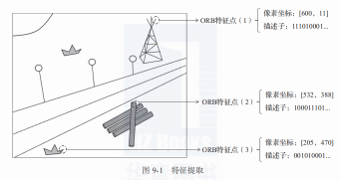
①机器人，为什么需要图像处理技术？
《机器人SLAM导航：核心技术与实战》 张虎 著 机械工业出版社
（第1季）第3章：OpenCV图像处理
机器人
摄像头
感知
识别
定位
建图
避障
...
图像
4/45
* 提示：若图片看不清，请看课本中对应的原图
课件下载：www.xiihoo.com

Slide 6
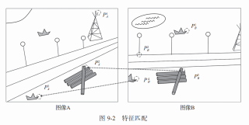
①机器人，为什么需要图像处理技术？
《机器人SLAM导航：核心技术与实战》 张虎 著 机械工业出版社
（第1季）第3章：OpenCV图像处理
机器人
摄像头
感知
识别
定位
建图
避障
...
图像
5/45
* 提示：若图片看不清，请看课本中对应的原图
课件下载：www.xiihoo.com

Slide 7
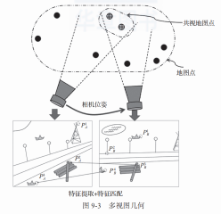
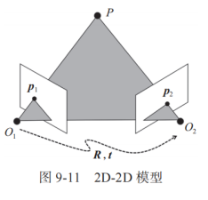
①机器人，为什么需要图像处理技术？
《机器人SLAM导航：核心技术与实战》 张虎 著 机械工业出版社
（第1季）第3章：OpenCV图像处理
机器人
摄像头
感知
识别
定位
建图
避障
...
图像
6/45
* 提示：若图片看不清，请看课本中对应的原图
课件下载：www.xiihoo.com

Slide 8
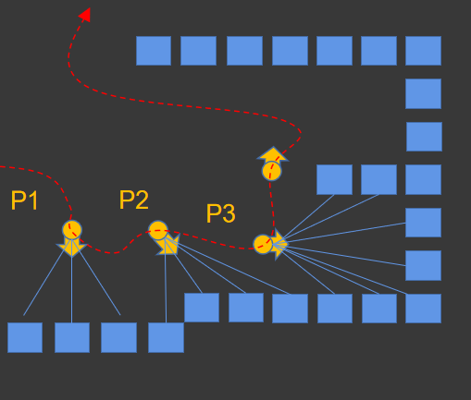
①机器人，为什么需要图像处理技术？
《机器人SLAM导航：核心技术与实战》 张虎 著 机械工业出版社
（第1季）第3章：OpenCV图像处理
机器人
摄像头
感知
识别
定位
建图
避障
...
图像
7/45
课件下载：www.xiihoo.com

Slide 9
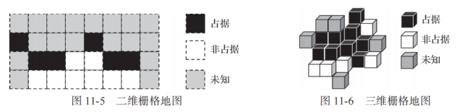
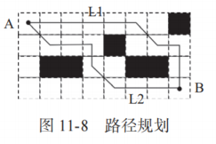
①机器人，为什么需要图像处理技术？
《机器人SLAM导航：核心技术与实战》 张虎 著 机械工业出版社
（第1季）第3章：OpenCV图像处理
机器人
摄像头
感知
识别
定位
建图
避障
...
图像
8/45
课件下载：www.xiihoo.com

Slide 10


②图像处理技术究竟是什么？
《机器人SLAM导航：核心技术与实战》 张虎 著 机械工业出版社
（第1季）第3章：OpenCV图像处理
图像处理是利用计算机对图像进行计算分析的技术，包括数字图像处理和计算机视觉两大领域
鸡哥本鸡
识别
分割
相似度=90%
缩放
滤波
识别结果=鸡你太美
9/45
课件下载：www.xiihoo.com

Slide 11
②图像处理技术究竟是什么？
《机器人SLAM导航：核心技术与实战》 张虎 著 机械工业出版社
（第1季）第3章：OpenCV图像处理
滤波
缩放
分割
...
数字图像处理
（初级算法）
滤波
降噪
识别
...
计算机视觉
（高级算法）
10/45
课件下载：www.xiihoo.com

Slide 12
②图像处理技术究竟是什么？
《机器人SLAM导航：核心技术与实战》 张虎 著 机械工业出版社
（第1季）第3章：OpenCV图像处理
滤波
缩放
分割
...
数字图像处理
（初级算法）
缩放
调整尺寸
识别
...
计算机视觉
（高级算法）
11/45
课件下载：www.xiihoo.com

Slide 13
②图像处理技术究竟是什么？
《机器人SLAM导航：核心技术与实战》 张虎 著 机械工业出版社
（第1季）第3章：OpenCV图像处理
滤波
缩放
分割
...
数字图像处理
（初级算法）
分割
去背景
识别
...
计算机视觉
（高级算法）
12/45
课件下载：www.xiihoo.com

Slide 14
②图像处理技术究竟是什么？
《机器人SLAM导航：核心技术与实战》 张虎 著 机械工业出版社
（第1季）第3章：OpenCV图像处理
滤波
缩放
分割
...
鸡哥本鸡
数字图像处理
（初级算法）
识别
...
计算机视觉
（高级算法）
相似度=90%
识别结果=鸡你太美
13/45
课件下载：www.xiihoo.com

Slide 15
③图像处理技术与OpenCV是什么关系？
《机器人SLAM导航：核心技术与实战》 张虎 著 机械工业出版社
（第1季）第3章：OpenCV图像处理
常见图像处理库
AI图像处理平台
图像处理办公软件
OpenCV
Halcon
Matlab
PIL
skimage
...
TensorFlow
PyTorch
Caffe
...
PhotoShop
美图秀秀
iSee
...
14/45
课件下载：www.xiihoo.com

Slide 16
③图像处理技术与OpenCV是什么关系？
《机器人SLAM导航：核心技术与实战》 张虎 著 机械工业出版社
（第1季）第3章：OpenCV图像处理
Windows
Linux
Mac
Android
iOS
...
跨平台
调用接口
C++调用接口
Python调用接口
Java调用接口
Matlab调用接口
...
核心功能模块
图像处理模块
标定模块
最近邻搜索
视频组件
OpenCV库
(C++语言编写)
GPU加速
GUI交互
机器学习模块
目标检测模块
...
15/45
课件下载：www.xiihoo.com

Slide 17
内容概要
《机器人SLAM导航：核心技术与实战》 张虎 著 机械工业出版社
（第1季）第3章：OpenCV图像处理
3.1 认识图像数据
3.2 图像滤波
3.3 图像变换
3.4 图像特征点提取
16/45
课件下载：www.xiihoo.com

Slide 18
3.1 认识图像数据
《机器人SLAM导航：核心技术与实战》 张虎 著 机械工业出版社
（第1季）第3章：OpenCV图像处理
开发环境搭建
必选项
ubuntu 18.04
可选项
C++编译工具
ROS melodic
g++/make/CMake
opencv-3.2.0
opencv_contrib-3.2.0
17/45
* 其中opencv-3.2.0下载地址，见课本相关内容
课件下载：www.xiihoo.com

Slide 19
3.1 认识图像数据
《机器人SLAM导航：核心技术与实战》 张虎 著 机械工业出版社
（第1季）第3章：OpenCV图像处理
获取图像数据
访问图像数据
cv::Mat img=cv::imread("1.jpg");
cv::VideoCapture cap("1.mp4");
cv::Mat frame;
cap>>frame;
cv::VideoCapture cap(0);
cv::Mat frame;
cap>>frame;
18/45
课件下载：www.xiihoo.com

Slide 20
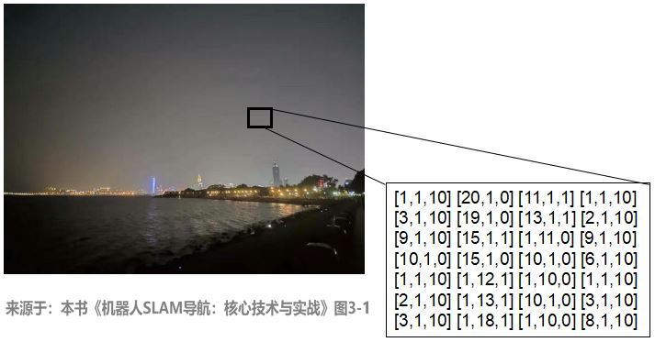
3.1 认识图像数据
《机器人SLAM导航：核心技术与实战》 张虎 著 机械工业出版社
（第1季）第3章：OpenCV图像处理
获取图像数据
访问图像数据
cv::Mat img(2,2,CV_8UC3,cv::Scalar(1,100,255));
cv::Point类、cv::Scalar类、cv::Size类、cv::Rect类
颜色空间转换函数cv::cvtColor()：RGB、HSV、HSI
像素遍历Mat->at<cv::Vec3b>(i,j)[channel]
通道分离cv::splite()和cv::merge
19/45
课件下载：www.xiihoo.com

Slide 21
内容概要
《机器人SLAM导航：核心技术与实战》 张虎 著 机械工业出版社
（第1季）第3章：OpenCV图像处理
3.1 认识图像数据
3.2图像滤波
3.3 图像变换
3.4 图像特征点提取
20/45
课件下载：www.xiihoo.com

Slide 22
3.2图像滤波
《机器人SLAM导航：核心技术与实战》 张虎 著 机械工业出版社
（第1季）第3章：OpenCV图像处理
图像是由一个一个像素点组成的，处理图像就是处理这些像素点。
图像像素之间的关联性是重要的信息，不能完全把像素点割裂开来，这一点也正是众多图像算法的出发点。这里就通过图像滤波，来帮助大家具体理解像素之间的这种关联性。
图像滤波的目的是在尽量保留图像特征的条件下，过滤掉图像中的噪声，其滤波效果直接影响到后续图像识别、分析等算法的效果。
21/45
课件下载：www.xiihoo.com

Slide 23
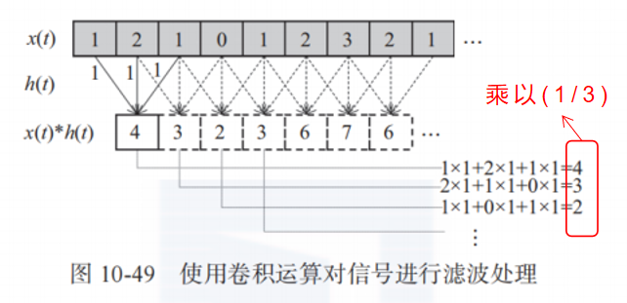
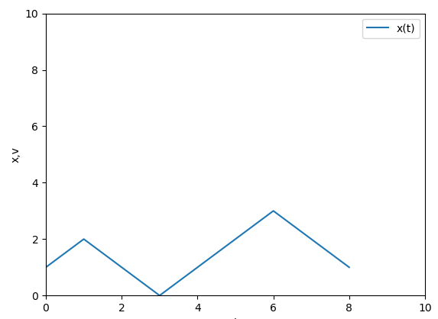
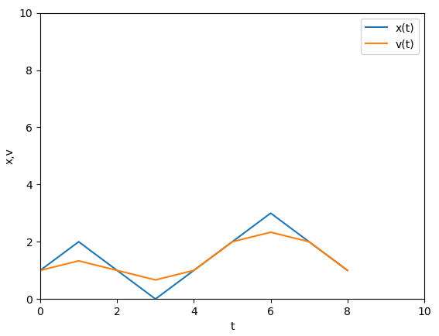
3.2图像滤波
《机器人SLAM导航：核心技术与实战》 张虎 著 机械工业出版社
（第1季）第3章：OpenCV图像处理
一维线性滤波
线性滤波
非线性滤波
形态学滤波
二维线性滤波
22/45
课件下载：www.xiihoo.com

Slide 24
3.2图像滤波
《机器人SLAM导航：核心技术与实战》 张虎 著 机械工业出版社
（第1季）第3章：OpenCV图像处理
一维线性滤波
线性滤波
非线性滤波
形态学滤波
二维线性滤波
①一维、二维、...
②线性、非线性
卷积核尺寸
③卷积运算
卷积核系数
23/45
课件下载：www.xiihoo.com

Slide 25
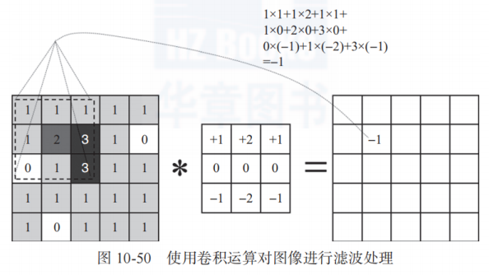
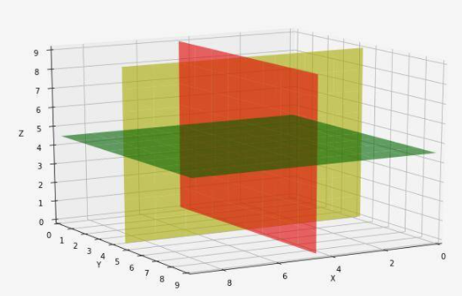
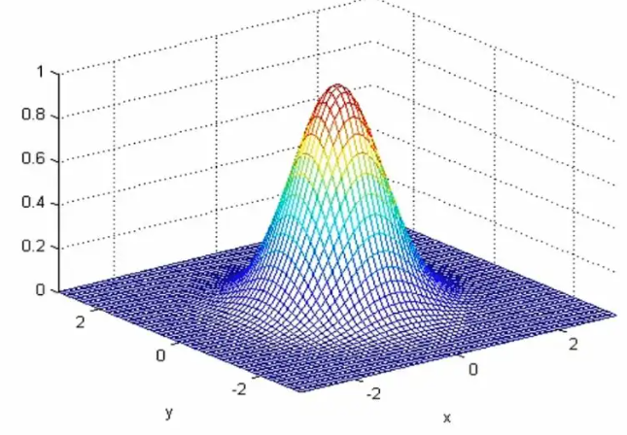
3.2图像滤波
《机器人SLAM导航：核心技术与实战》 张虎 著 机械工业出版社
（第1季）第3章：OpenCV图像处理
一维线性滤波
线性滤波
非线性滤波
形态学滤波
二维线性滤波
均值滤波
高斯滤波
24/45
* 通过调整卷积核（尺寸、系数），改善滤波效果
课件下载：www.xiihoo.com

Slide 26
3.2图像滤波
《机器人SLAM导航：核心技术与实战》 张虎 著 机械工业出版社
（第1季）第3章：OpenCV图像处理
线性滤波
非线性滤波
形态学滤波
中值滤波：排序法
双边滤波：
25/45
课件下载：www.xiihoo.com

Slide 27
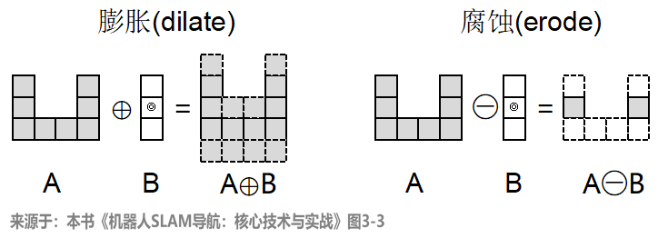
3.2图像滤波
《机器人SLAM导航：核心技术与实战》 张虎 著 机械工业出版社
（第1季）第3章：OpenCV图像处理
线性滤波
非线性滤波
形态学滤波
膨胀
腐蚀
开运算
闭运算
形态学梯度
顶帽运算
黑帽运算
26/45
课件下载：www.xiihoo.com

Slide 28
3.2图像滤波
《机器人SLAM导航：核心技术与实战》 张虎 著 机械工业出版社
（第1季）第3章：OpenCV图像处理
cv::GaussianBlur()
线性滤波
非线性滤波
形态学滤波
cv::medianBlur()
cv::bilateraFilte()
cv::mophologyEx()
27/45
课件下载：www.xiihoo.com

Slide 29
内容概要
《机器人SLAM导航：核心技术与实战》 张虎 著 机械工业出版社
（第1季）第3章：OpenCV图像处理
3.1 认识图像数据
3.2图像滤波
3.3 图像变换
3.4 图像特征点提取
28/45
课件下载：www.xiihoo.com

Slide 30
3.3 图像变换
《机器人SLAM导航：核心技术与实战》 张虎 著 机械工业出版社
（第1季）第3章：OpenCV图像处理
经过3.2节图像滤波的学习，相信大家对图像处理有了一定的了解。不过，图像滤波只是很初级的处理，其目的是提升图像本身的质量。
本节要讲到的图像变换，从改变图像的结构入手，将图像变换成不同的形态。
由于篇幅限制，这里重点讨论在后续视觉SLAM章节中涉及到的一些图像变换算法。其他一些常用图像变换算法将略过，比如频谱变换、小波变换、图像金字塔等，感兴趣可以查阅相关资料。
29/45
课件下载：www.xiihoo.com

Slide 31
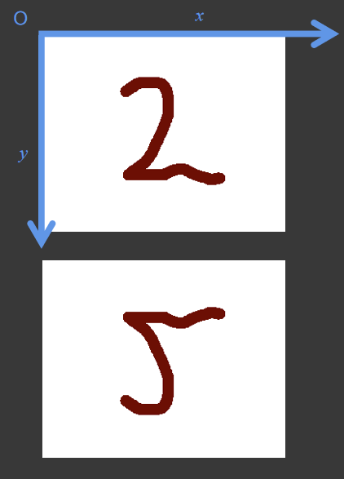
3.3 图像变换
《机器人SLAM导航：核心技术与实战》 张虎 著 机械工业出版社
（第1季）第3章：OpenCV图像处理
重映射：
就是把原图中某个位置的像素放到另一个位置，比如把图像水平翻转
射影变换
霍夫变换
边缘检测
直方图均衡
I = g(x,y)
图-1
g(x,y)
图-2
f(x,y)
I = f(x,y)
g(x,y) = f(x’,y’)
g(x,y) = f(x,High-y)
设 (x’,y’) = h(x,y) = (x,High-y)
g(x,y) = f(h(x,y))
30/45
课件下载：www.xiihoo.com

Slide 32
3.3 图像变换
《机器人SLAM导航：核心技术与实战》 张虎 著 机械工业出版社
（第1季）第3章：OpenCV图像处理
欧式变换
相似变换
仿射变换
射影变换
射影变换
霍夫变换
边缘检测
直方图均衡
31/45
课件下载：www.xiihoo.com

Slide 33
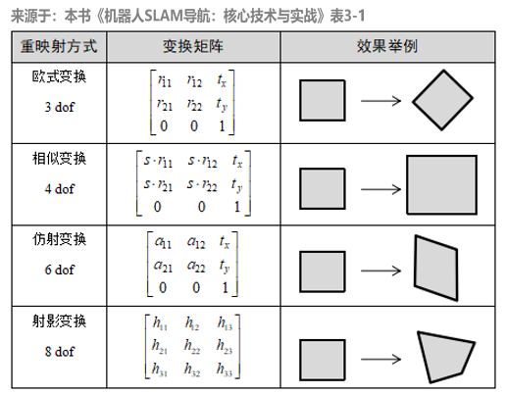
3.3 图像变换
《机器人SLAM导航：核心技术与实战》 张虎 著 机械工业出版社
（第1季）第3章：OpenCV图像处理
射影变换
霍夫变换
边缘检测
直方图均衡
32/45
课件下载：www.xiihoo.com

Slide 34
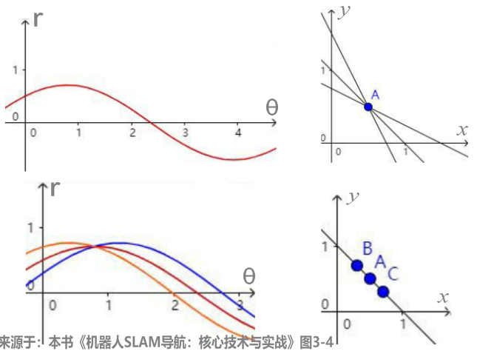
3.3 图像变换
《机器人SLAM导航：核心技术与实战》 张虎 著 机械工业出版社
（第1季）第3章：OpenCV图像处理
射影变换
霍夫变换
边缘检测
直方图均衡
33/45
课件下载：www.xiihoo.com

Slide 35
3.3 图像变换
《机器人SLAM导航：核心技术与实战》 张虎 著 机械工业出版社
（第1季）第3章：OpenCV图像处理
射影变换
霍夫变换
边缘检测
直方图均衡
sobel算法
canny算法
34/45
课件下载：www.xiihoo.com

Slide 36
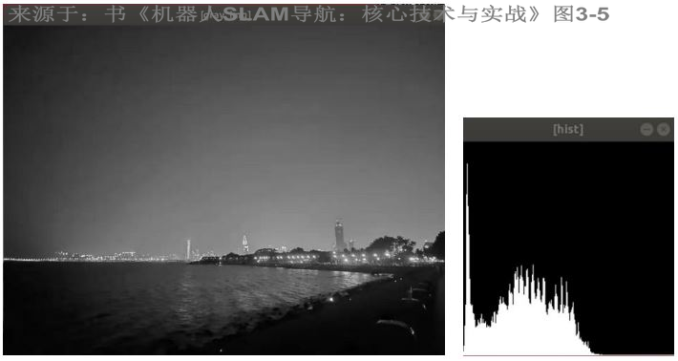
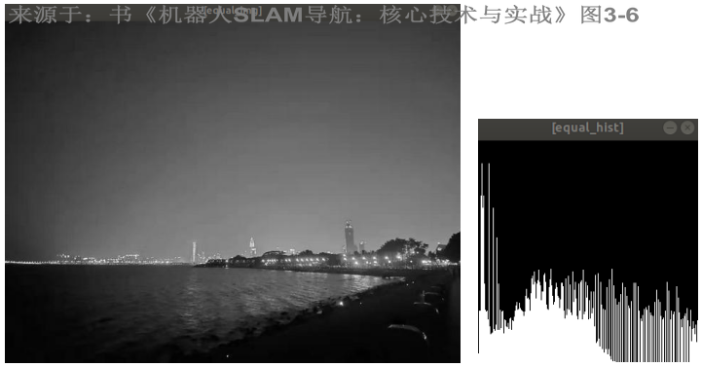
3.3 图像变换
《机器人SLAM导航：核心技术与实战》 张虎 著 机械工业出版社
（第1季）第3章：OpenCV图像处理
射影变换
霍夫变换
边缘检测
直方图均衡
35/45
课件下载：www.xiihoo.com

Slide 37
3.3 图像变换
《机器人SLAM导航：核心技术与实战》 张虎 著 机械工业出版社
（第1季）第3章：OpenCV图像处理
射影变换
霍夫变换
边缘检测
直方图均衡
cv::warpPerspective()
cv::HoughLines()
cv::HoughLinesP()
cv::Sobel()
cv::Canny()
cv::calcHist()
cv::equalizeHist()
36/45
课件下载：www.xiihoo.com

Slide 38
内容概要
《机器人SLAM导航：核心技术与实战》 张虎 著 机械工业出版社
（第1季）第3章：OpenCV图像处理
3.1 认识图像数据
3.2图像滤波
3.3 图像变换
3.4 图像特征点提取
37/45
课件下载：www.xiihoo.com

Slide 39
3.4 图像特征点提取
《机器人SLAM导航：核心技术与实战》 张虎 著 机械工业出版社
（第1季）第3章：OpenCV图像处理
特征点提取算法能帮助计算机获取图像的区域特征信息，并应用于图像识别、图像匹配、三维重建、物体跟踪等领域。在实际工程中，具有很高的应用价值。
在图像领域，特征点（feature points）也常常被称为关键点（key points）或兴趣点（interest points）。
特征点的提取有多种算法，可以从图像纹理信息来提取，也可以通过图像区域灰度统计信息来提取，或者通过频谱变化、小波变换等变换后的特殊空间进行提取。
38/45
课件下载：www.xiihoo.com

Slide 40
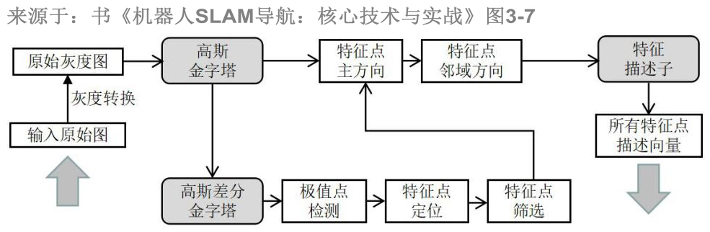
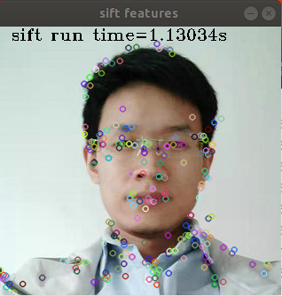
3.4 图像特征点提取
《机器人SLAM导航：核心技术与实战》 张虎 著 机械工业出版社
（第1季）第3章：OpenCV图像处理
尺度空间
特征点位置提取
特征点方向提取
SIFT特征点
SURF特征点
ORB特征点
39/45
课件下载：www.xiihoo.com

Slide 41
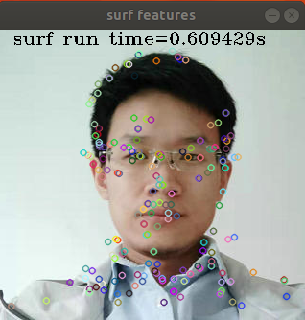
3.4 图像特征点提取
《机器人SLAM导航：核心技术与实战》 张虎 著 机械工业出版社
（第1季）第3章：OpenCV图像处理
SIFT特征点
SURF特征点
ORB特征点
尺度空间（利用盒式滤波近似计算Hessian矩阵）
特征点位置提取
特征点方向提取（ 统计扇形区域小波特征点）
40/45
课件下载：www.xiihoo.com

Slide 42
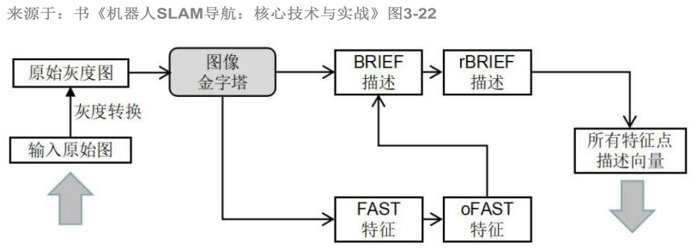
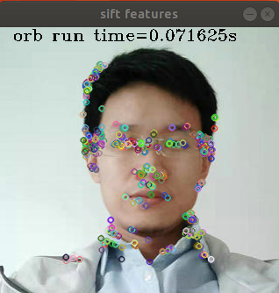
3.4 图像特征点提取
《机器人SLAM导航：核心技术与实战》 张虎 著 机械工业出版社
（第1季）第3章：OpenCV图像处理
SIFT特征点
SURF特征点
ORB特征点
尺度空间（不同尺度图像直接拼接成一张大图）
特征点位置提取（提取oFAST）
特征点方向提取（ 领域中心到质心的方向）
41/45
课件下载：www.xiihoo.com

Slide 43
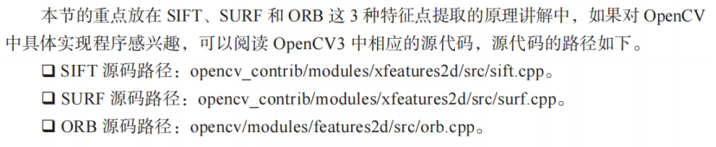
3.4 图像特征点提取
《机器人SLAM导航：核心技术与实战》 张虎 著 机械工业出版社
（第1季）第3章：OpenCV图像处理
SIFT特征点
SURF特征点
ORB特征点
42/45
课件下载：www.xiihoo.com

Slide 44
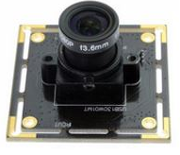
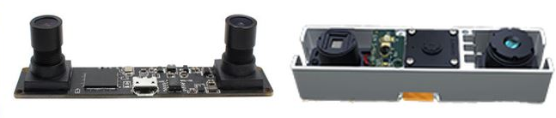
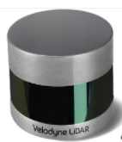
拓 展
《机器人SLAM导航：核心技术与实战》 张虎 著 机械工业出版社
（第1季）第3章：OpenCV图像处理
单目相机
图像（2D）
机器人
双目相机
RGB-D相机
激光雷达（单线、多线）
点云（3D）
43/45
课件下载：www.xiihoo.com

Slide 45
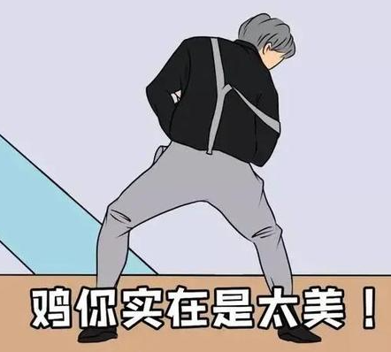
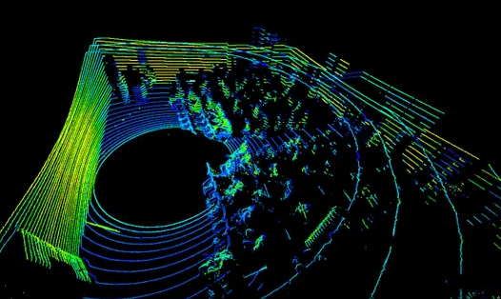
拓 展
《机器人SLAM导航：核心技术与实战》 张虎 著 机械工业出版社
（第1季）第3章：OpenCV图像处理
OpenCV
图像处理库
图像（2D）
PCL
点云处理库
点云（3D）
44/45
课件下载：www.xiihoo.com

Slide 46
《机器人SLAM导航：核心技术与实战》 张虎 著 机械工业出版社
（第1季）第3章：OpenCV图像处理
例程源码下载： https://github.com/xiihoo/Books_Robot_SLAM_Navigation
课件PPT下载： www.xiihoo.com
45/45
课件下载：www.xiihoo.com

Slide 47
敬请关注,长期更新...
《机器人SLAM导航：核心技术与实战》 张虎 著 机械工业出版社
下集预告

